Slide 1
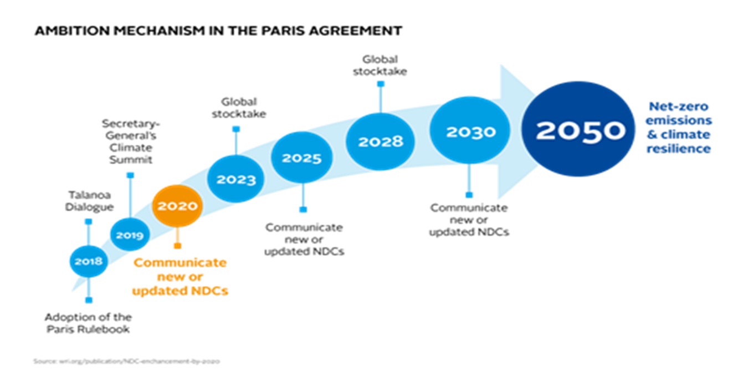
“ANTEPROYECTO DE LEY DE CAMBIO CLIMÁTICO”
SENADO
20 de enero de 2020, Congreso Santiago
Dra. Pilar Moraga Sariego
Subdirectora CDA, Investigadora Principal (CR)2

Slide 2
1. Marco institucional
2. Mitigación: Meta e instrumentos
3. Adaptación
4. Participación
5. Otros
6. Otras reformas legales

Slide 3
1. Se especifican las competencias del MMA en materia de cambio climático
2. Se especifican las competencias en materia de cambio climático con obligación de contar con planes de adaptación y mitigación. No se entiende por qué no se involucra a todos los ministerios
3. El involucramiento de los gobiernos regionales es facultativo en materia de elaboración del Plan Regional
4. EL rol de los municipios es prácticamente inexistente
5. El proyecto incluye el principio de transversalidad de manera a involucrar a sector privado, comunidades y académica, sin embarco no sé sabe cómo se hace aquello
6. Creación del comité científico, su rol dependerá del estado de desarrollo de la investigación en el país, la estabilidad en el tiempo y recursos asignados
Conclusión: el proyecto es excesivamente centralista, no toma en cuenta las distintas realidades del territorio, no involucra a todos los ministerios
1. MARCO INSTITUCIONAL

Slide 4
Estrategia a largo plazo (art.5)
Planes sectoriales (art.16) de mitigación
(Art.7)
Normas de emisión
(Art. 13)
2. MITIGACIÓN:META CARBONO NEUTRALIDAD AL 2050 E INSTRUMENTOS
DS:MMA-MH
c/consulta, informe de C. Científico, Aprobación CMS
-Presupuestos de carbono (2030-2050)
-NDC (art.6), c/consulta
DS: Sector-MH
c/con consulta
-No participan los sectores en firma de DS de estrategia ni presupuestos
-Solicitud de incumplimiento
-Solicitud de rebaja de metas
Decide el CMS, s/participación
DS:MMA-MH
c/participación
-No hay obligación de reportar
-Solo algunos ministerios

Slide 5
3. ADAPTACIÓN, ART.9
PROYECTO: ENFOQUE SECTORIAL, OMISIÓN DEL TERRITORIO | REALIDAD ENFOQUE INTERSECTORIAL Y TERRITORIAL
Biodiversidad, cuya elaboración corresponderá al Ministerio del Medio Ambiente; Recursos hídricos, cuya elaboración corresponderá al Ministerio de Obras Públicas. Su objetivo principal será establecer instrumentos e incentivos para promover la resiliencia ante los efectos adversos del cambio climático sobre los recursos hídricos, tales como la sequía, inundación y pérdida de calidad de las aguas, velando por la prioridad del consumo humano, de subsistencia y saneamiento; Infraestructura, cuya elaboración corresponderá al Ministerio de Obras Públicas; Salud, cuya elaboración corresponderá al Ministerio de Salud; Minería, cuya elaboración corresponderá al Ministerio de Minería; Energía, cuya elaboración corresponderá al Ministerio de Energía; Silvoagropecuario, cuya elaboración corresponderá al Ministerio de Agricultura; Pesca y acuicultura, cuya elaboración corresponderá al Ministerio de Economía, Fomento y Turismo; Ciudades, cuya elaboración corresponderá al Ministerio de Vivienda y Urbanismo; Turismo, cuya elaboración corresponderá al Ministerio de Economía, Fomento y Turismo; y, Borde costero, cuya elaboración corresponderá al Ministerio de Defensa Nacional | Olas de calor=incendios Sequía Aluviones Borde costero, marejadas Marea Roja Ciudades
Particularidades regionales
Sernapesca, Directemar, Municipio, MMA, Superintendencia de MA

Slide 6
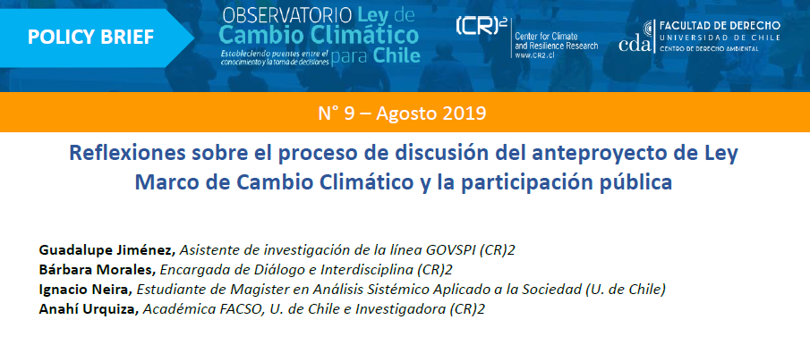
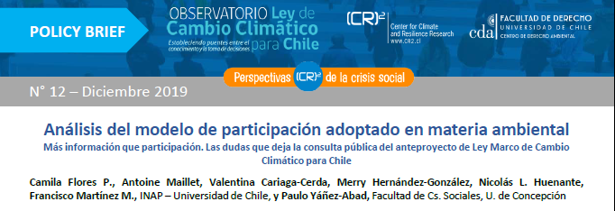
4.PARTICIPACIÓN
-Deficiencias respecto del entendimiento de participación
-Se habla indistintamente de participación o consulta
-No se incluye la participación entre los principios
- El reporte de cambio climático, solo incluye medidas adoptadas por las reparticiones públicas, sin embargo no las obliga a reportar con información que permita hacer un catastro
-No se contemplan mecanismos que fortaleza las diferencias de género, territorial
-No se prevé participación en los planes regionales
-No existe mención a las comunidades indígenas
-Se establecen criterios para el reporte, monitoreo y verificación, sin embargo no se establecen sanciones ni órgano ante el cual deba rendir cuenta

Slide 7
5. OTROS
1. SEIA
2. Seguridad hídrica
3. Ordenamiento territorial y EAE

Slide 8
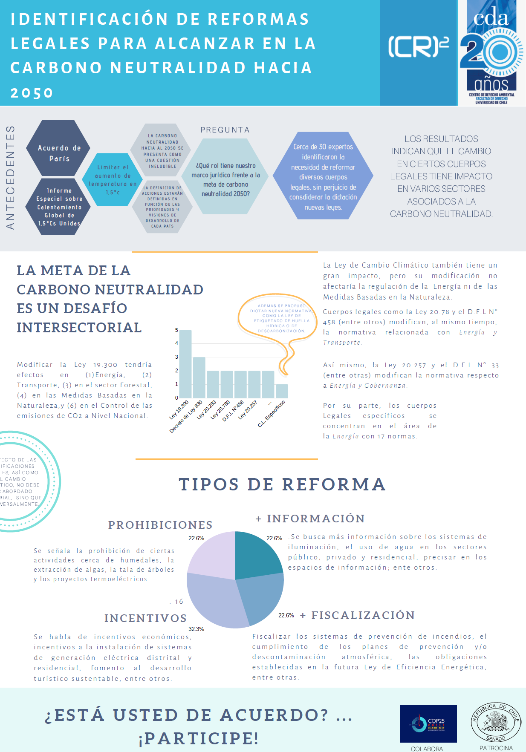
6. OTRAS REFORMAS LEGALES

Slide 9
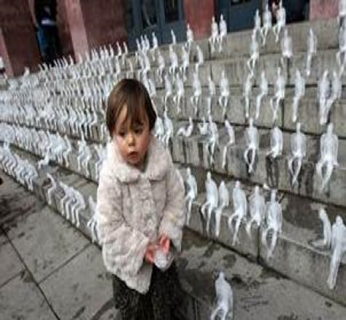
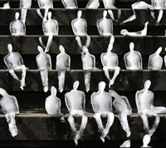
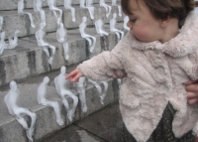
¡GRACIAS, THANK YOU, MERCI!
pmoraga@derecho.uchile.cl

